Slide 1




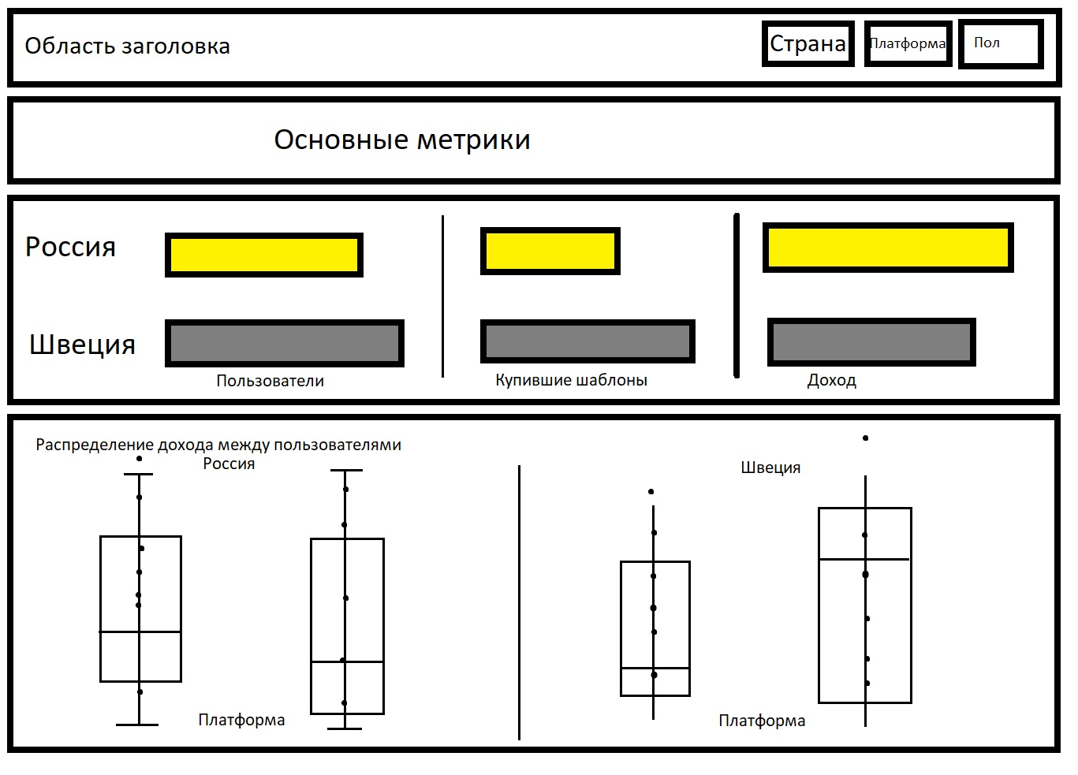

1. Команда
7. Вопрос → Формат
.
2. Понимание задачи
9. Тестирование и поддержка
3. Пользователи
Руководитель отдела аналитики
Демченко Ольга
Визуализация, сбор требований
Вывод основных метрик (CR, Revenue, ARPU, ARPPU).
Распределение пользователей по странам и соответствующее им распределение пользователей, купивших шаблоны. Общий доход по странам.
Распределение дохода для всех пользователей в виде барплотов для оценки медианных значений и разбросов дохода на каждого пользователя.
Для принятия оптимальных решений о будущей работе приложения необходимо отследить изменения основных метрик в процессе использования приложения, а также изучить вовлеченность пользователей.
Разработка данного дашборта облегчит работу руководителю отдела аналитики. Позволит вовремя оценивать изменения основных метрик и степень вовлеченности пользователей в приложение.
Дашбордом будут пользоваться:
Руководитель отдела аналитики
6. Данные
кол-во людей, посетивших приложение
кол-во людей, купивших шаблоны
общий доход на каждого пользователя
4. Контекст и формат взаимодействия
Дашборд смотрят раз в месяц руководитель отдела аналитики на компьютере.
8. Макет
https://public.tableau.com/app/profile/olga.demchenko/viz/FinalProjectvar_4byOlgaDemchenko/Dashboard1?publish=yes Ссылка на дашборд
5. Вопросы и Бизнес-решения
Руководитель отдела аналитики хочет отслеживать изменения метрик и принимать на их основе оптимальные решения
Необходимо понять как обстоят дела с использованием приложения и вовлеченностью пользователей в использование приложения и покупку шаблонов

